Slide 1

Mieszkania Readaptacyjne - wsparcie środowiskowe dla kobiet i dzieci w Zabrzu
Towarzystwo Pomocy
im. św. Brata Alberta
Koło Zabrzańskie
Barbara Demidowicz
Kierownik Ośrodka Wsparcia Dla Kobiet
i Mieszkań Readaptacyjnych
15 czerwiec 2016 r.

Slide 2
Mieszkania readaptacyjne w systemie pomocy dla bezdomnych w Zabrzu
Mieszkania Readaptacyjne (TPBA)
Mieszkania chronione
(MOPR)
Mieszkania Readaptacyjne
(Żyj i daj Żyć)
Ośrodek Wsparcia dla Kobiet (TPBA)
Przytulisko dla Mężczyzn (TPBA)
Dom Noclegowy (MOPR)
Ogrzewalnia (MOPR)

Slide 3
Skąd pomysł ?
Jedynym miejscem, w którym kobiety z dziećmi będące w kryzysie mogły otrzymać całodobowe wsparcie był Ośrodek Wsparcia dla Kobiet (ograniczony czas pobytu, długie oczekiwanie na mieszkanie z zasobów miasta).
Jednym z celów pobytu w Ośrodku Wsparcia dla Kobiet jest usamodzielnienie (brak w systemie pomostu, kolejnego etapu).
Potrzeba stworzenia miejsca dla kobiet, które podejmują pracę i podejmują wysiłek na rzecz poprawy swojej sytuacji życiowej w różnych obszarach swojego życia.
Mieszkania miały spełniać także rolę motywującą do zmiany dotychczasowego sposobu funkcjonowania dla tych kobiet, które biernie, pokoleniowo korzystają z zasiłków socjalnych.

Slide 4
Czym są mieszkania readaptacyjne ?
Mieszkania readaptacyjne dla kobiet są szczególną formą wsparcia zaspokajania lokalnych potrzeb mieszkaniowych, bo kierowaną do szczególnej grupy - kobiet i dzieci znajdujących się w trudnej sytuacji życiowej.
Bezpieczne miejsce odkrywania domu na nowo przy wsparciu terapeutycznym.

Slide 5
CEL
MIESZKANIA READAPTACYJNEGO
Przygotowanie do pełnej samodzielności poprzez doskonalenie umiejętności prowadzenia samodzielnego gospodarstwa domowego, radzenie sobie z problemami codziennego życia , rozporządzania posiadanymi środkami finansowymi,
Wspieranie integracji ze środowiskiem poprzez rozwój umiejętności prawidłowego wchodzenia w relacje,
Stwarzanie możliwości samodzielnego rozwiązywania trudności życiowych, emocjonalnych, rodzinnych – przy wsparciu terapeutycznym,
Rozwijanie możliwości planowania i wykorzystania czasu wolnego,
Rozwijanie i utrwalanie poczucia odpowiedzialności za własne życie, ponoszenia konsekwencji własnych decyzji i działań
Umożliwienie nabycia umiejętności realnego postrzegania rzeczywistości.

Slide 6

Program terapeutyczny
Świadoma droga do domu
Największą trudnością w niesieniu pomocy osobom bezdomnym jest brak motywacji z ich strony (wiele osób nie chce zmienić swojej sytuacji życiowej).
Osoby bezdomne liczą przede wszystkim na wsparcie materialne a nie pomoc psychologa czy psychoterapeuty. (chociaż bezdomność to coś więcej niż tylko brak własnego mieszkania, to także brak relacji z innymi ludźmi – trudności w budowaniu poprawnych relacji).
Kompleksowy program dla kobiet nastawiony jest na wsparcie indywidualnych zasobów i rozwój umiejętności samodzielnego radzenia sobie (wzmacnianie tego co w człowieku najbardziej ludzkie: poczucie godności, wartości oraz odpowiedzialności za siebie i innych).
Udział w programie jest świadomym krokiem do zmiany – związanym z podejmowaniem życiowych wyborów (rozwój samoświadomości).

Slide 7
ETAPY PROGRAMU
Usamodzielnienie
Mieszkania Readaptacyjne
Ośrodek Wsparcia dla Kobiet

Slide 8

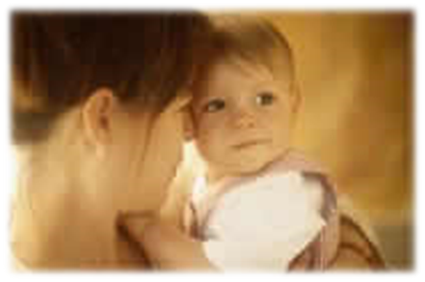
CELE PROGRAMU

Slide 9
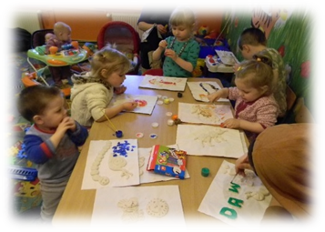
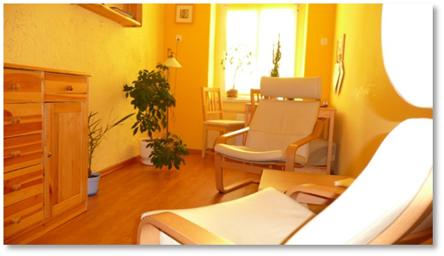
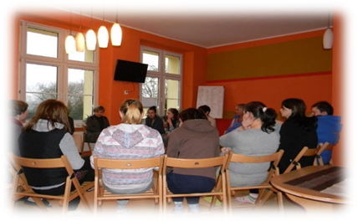
CELE PROGRAMU
Cele te realizowane są poprzez udział w formach terapeutycznych tj.: społeczność terapeutyczna, zajęcia grupowe (edukacja, warsztaty, treningi), pomoc psychologiczna i psychoterapeutyczna. Program terapeutyczny obejmuje zarówno kobiety jak i dzieci.

Slide 10
ETAPY PROGRAMU
Ośrodek Wsparcia dla Kobiet
Mieszkania Readaptacyjne
Usamodzielnienie

Slide 11
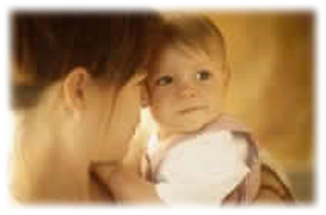
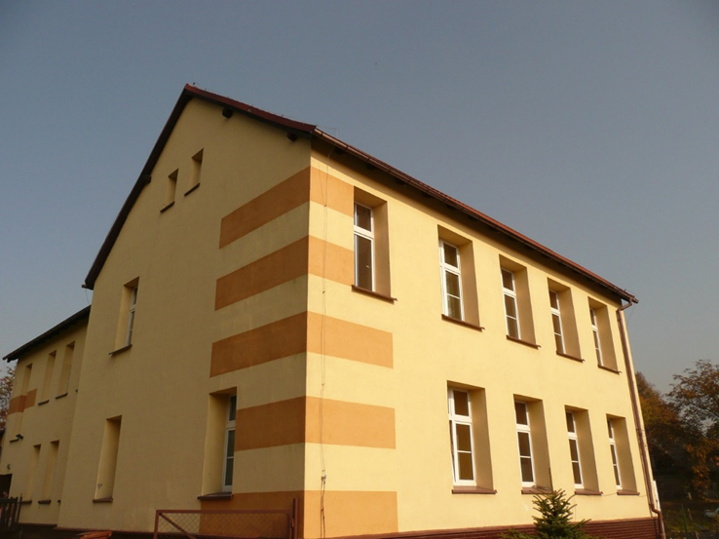
OŚRODEK WSPARCIA DLA KOBIET
(1996 – 2016)
Ośrodek Wsparcia dla Kobiet
jest całodobową placówką realizująca pomoc o charakterze interwencyjnym oraz długofalowym dla kobiet i dzieci, które dotknięte są bezdomnością z bardzo wielu powodów, także z powodu przemocy

Slide 12
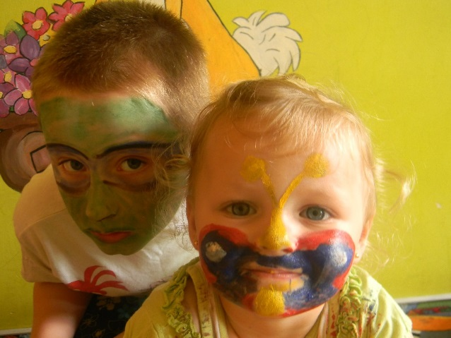
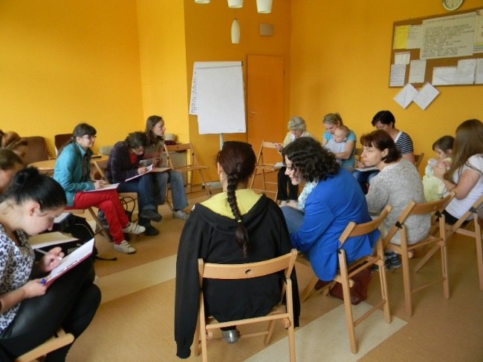
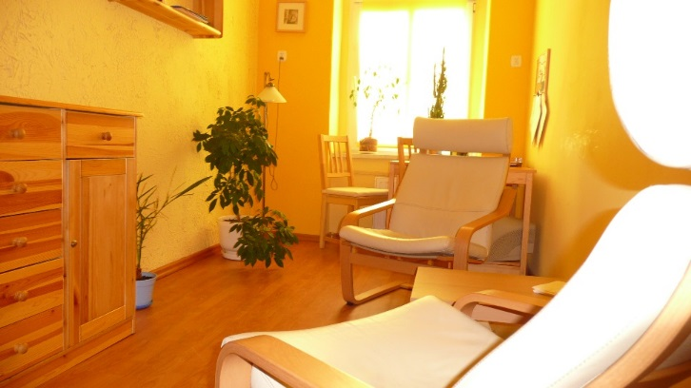
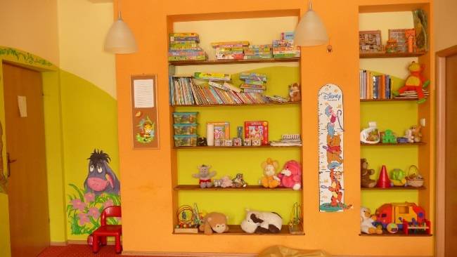
Ośrodek Wsparcia dla Kobiet jest całodobową placówką dla kobiet i dzieci o charakterze terapeutycznym
Dysponujemy 25-28 miejscami.
Zdjęcia Ośrodka

Slide 13
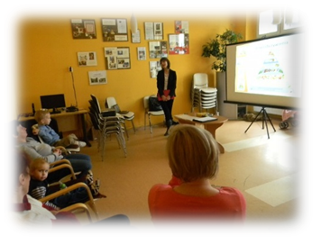
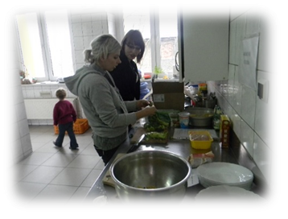
PROGRAM TERAPEUTYCZNY założenia, cele, metody pracy
Obejmuje kobiety i dzieci
Ograniczony czas pobytu
Trzy tory działań:
  Zabezpieczenie podstawowych potrzeb życiowych
  działania o charakterze terapeutycznym
  aktywizacja społeczno-zawodowa
Włączanie osób bezdomnych w proces planowani działań, podejmowania decyzji związanych z pobytem w Ośrodku oraz przekazywanie odpowiedzialności za siebie i innych.
Możliwość przejścia do Mieszkań Readaptacyjnych (TPBA) – kontynuacja działań podjętych w Ośrodku, przy wsparciu terapeutycznym, kolejny etap programu.

Slide 14
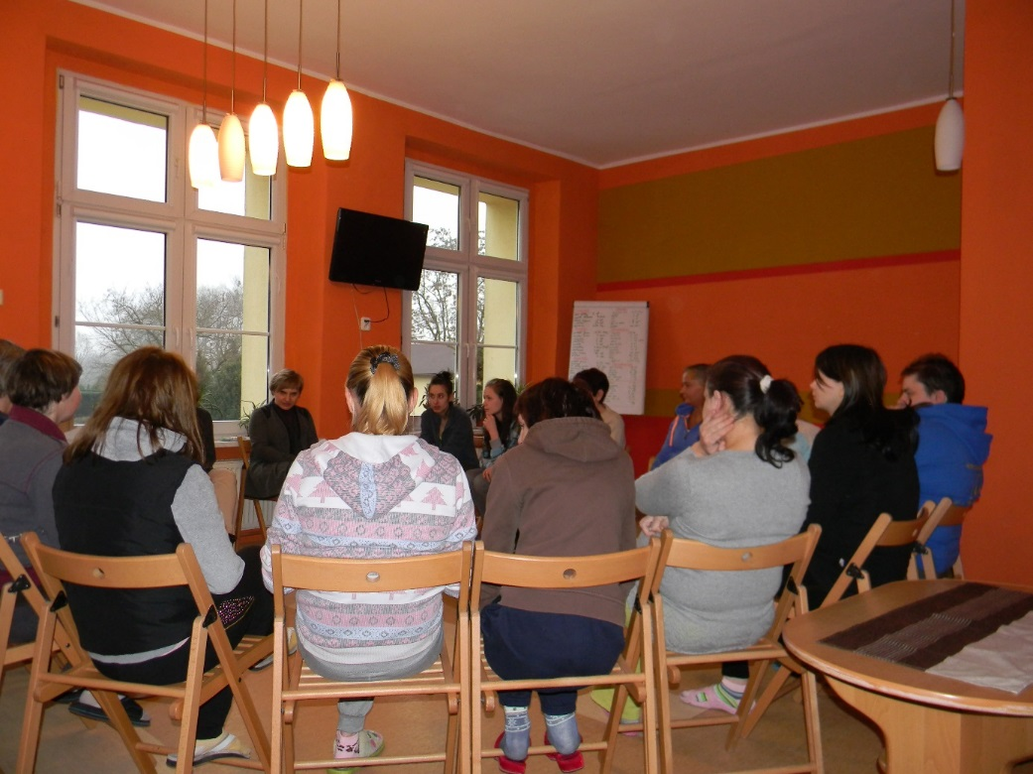

OŚRODEK WSPARCIA DLA KOBIET
Główną formą pracy w Ośrodku jest społeczność terapeutyczna:

Slide 15

OŚRODEK WSPARCIA DLA KOBIET
Osoby objęte są indywidualnym wsparciem psychologicznym,
psychoterapeutycznym i pedagogicznym.

Slide 16
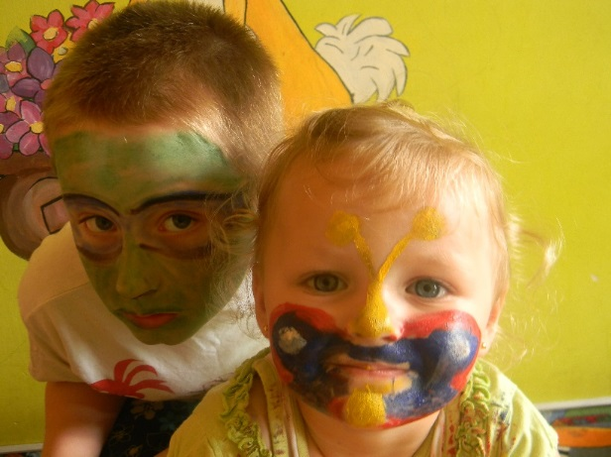
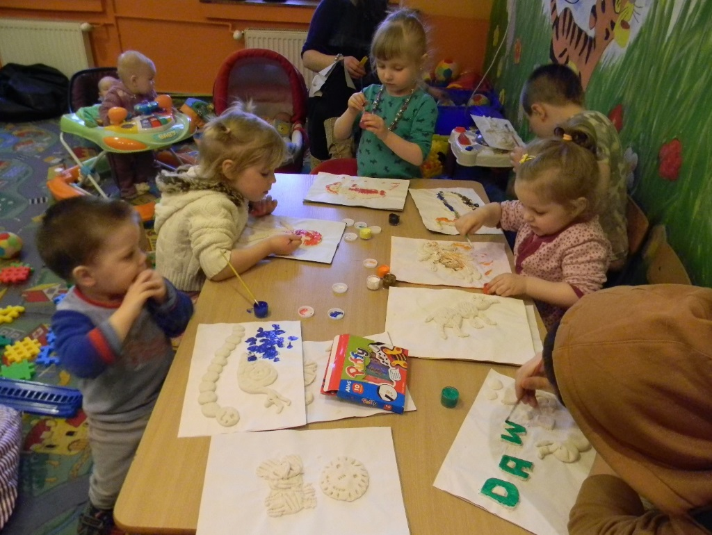
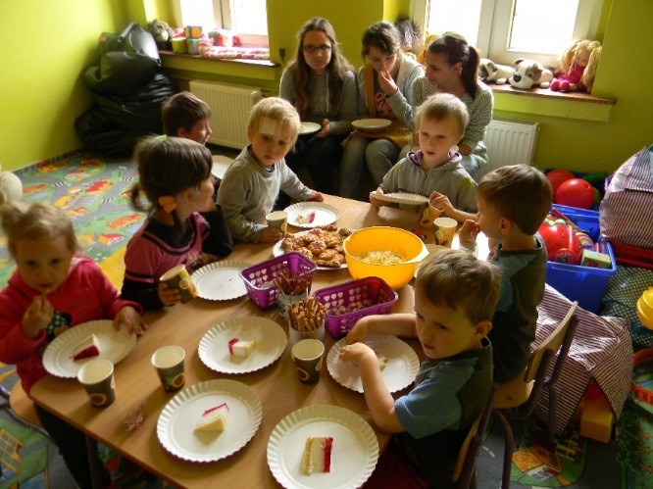
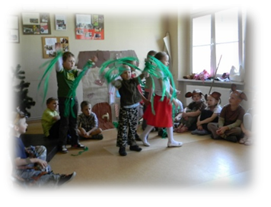
OŚRODEK WSPARCIA DLA KOBIET
Dzieci przebywające w Ośrodku objęte są specjalistyczną
pomocą – spotkania indywidualne i zajęcia grupowe.

Slide 17
MIESZKANIA READAPTACYJNE –
Drugi etap programu
Ośrodek Wsparcia dla Kobiet
Mieszkania Readaptacyjne
Usamodzielnienie

Slide 18
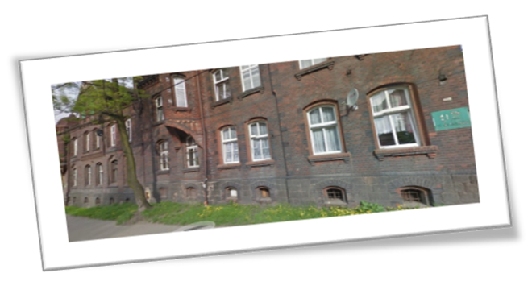
MIESZKANIA READAPTACYJNE –
KWALIFIKACJA
Ukończenie Kompleksowego Programu Terapeutycznego w Ośrodku Wsparcia dla Kobiet jest przepustką do ubiegania się o pobyt czasowy w MR. Mieszkania przeznaczone są zarówno dla kobiet samotnych jak i matek z dziećmi.
KWALIFIKACJA:
Ukończenie programu terapeutycznego w OWDK
Stałe źródło dochodu
Praca (warunek niezbędny)
Świadoma decyzja podopiecznych –
chęć dalszej współpracy w zakresie
reintegracji zawodowej i społecznej
Mieszkania Readaptacyjne

Slide 19
Mieszkania Readaptacyjne
Powstały w 2009 r. dzięki przychylności Władz Miasta
3 mieszkania w dzielnicy Biskupice
10 miejsc dla kobiet i dzieci
Kontynuacja programu OWDK
Pobyt od 12 miesięcy do 2 lat,
Wyłącznie dla kobiet z ustabilizowaną sytuacją zawodową
Przygotowanie mieszkanek do pełnej samodzielności i powrotu do środowiska przy wsparciu terapeutycznym (kobiety od momentu podjęcia decyzji o przejściu do mieszkań włączone są w działania i decyzje związane z pobytem)

Slide 20
PROGRAM MIESZKAŃ READAPTACYJNYCH
MIESZKANIA READAPTACYJNE
Indywidualne wsparcie terapeutyczne
Społeczność terapeutyczna

Slide 21
INDYWIDUALNE WSPARCIE TERAPEUTYCZNE
Każda osoba przebywająca w MR objęta jest indywidualnym wsparciem terapeutycznym
Spotkania odbywają się średnio 1 raz w tygodniu w miejscu zamieszkania.
Spotkania obejmują kontynuację indywidualnego wsparcia realizowanego w Ośrodku (kontynuacja celów)
Towarzyszenie w wyzwaniach jakie przynosi samodzielność
Motywowanie do podejmowania działań w chwilach zwątpienia
Psychoedukacja
Zespół mieszkań regularnie spotyka się w celu omawiania bieżących działań .
Praca terapeutyczna odbywa się pod stałą superwizją.

Slide 22
SPOŁECZNOŚĆ TERAPEUTYCZNA
Spotkania społeczności w mieszkaniach odbywają się 1 raz w miesiącu.
Omawianie bieżących sprawy organizacyjnych związanych z użytkowaniem lokali
Podsumowania realizacji celów zawartych w umowie o współpracy (co 6 miesięcy)
Omawianie i rozwiązywanie konfliktów
modyfikowanie, normalizowanie i zmiana wadliwych postaw i zachowań,
Rozwiązywanie indywidualnych i grupowych problemów.

Slide 23
ETAPY PROGRAMU
Ośrodek Wsparcia dla Kobiet
Mieszkania Readaptacyjne
Usamodzielnienie

Slide 24
EFEKTY PROGRAMU
KORZYŚCI SPOŁECZNE
Aktywizacji społeczno- zawodowa (podjęcie pracy) – warunek pobytu w mieszkaniach.
Uniezależnienie od pomocy społecznej (własny dochód)
Odbudowanie własnej wartości – poczucia odpowiedzialności za siebie i najbliższych.
Lepsze funkcjonowanie społeczne (m.in. poprawa relacji rodzinnych, świadome dokonywanie wyborów, umiejętność rozwiązywania konfliktów, konstruktywne sposoby radzenia sobie w sytuacjach stresu)
Pomocą w Mieszkaniach Readaptacyjnych od 2009r. objętych zostało 37 osób (kobiety i dzieci)
14 osób (kobiet i dzieci) przeprowadziło się do miszkania z zasobów miasta

Slide 25
EFEKTY PROGRAMU
KORZYŚCI EKONOMICZNE:
Przeciętny koszt utrzymania 1 osoby bezdomnej w systemie pomocy społecznej miesięcznie wynosi średnio 1665,00 zł
Przeciętny koszt utrzymania osoby w Mieszkaniach Readaptacyjnych prowadzonych przez TPBA w 2015 r. kosztował miasto Zabrze 58,30 zł miesięcznie. Osoby przebywające w MR z najniższym wynagrodzeniem (obecnie 1850,00 zł) - płacą podatek dochodowy (bezpośredni) - 97,00 zł na miesiąc, oraz podatki pośrednie (VAT) zakupując towary niezbędne do codziennego funkcjonowania. Nie obciąża budżetu Miasta i Państwa
Przechodząc do mieszkania własnego osoba utrzymuje się na własną rękę. Wychodząc z systemu pomocy pozostawia w budżecie Miasta miesięcznie kwotę 1665,00 zł a ponadto płaci podatki nawet do 250 zł.

Slide 26
O najważniejszych osiągnięciach – kobiety przebywające w MR
JOANNA 32 lata (rok w OWDK, rok w MR)
„Moim największym osiągnięciem jest to, że nie korzystam z pomocy społecznej. Od roku mieszkam w mieszkaniu readaptacyjnym, pracuję na umowę o pracę, realizuję się zawodowo i jako matka. Gdyby nie wsparcie terapeuty w Ośrodku nie uwierzyłabym, że uda mi się ja podjąć pracę. Nauczyłam się asertywności i odzyskałam nadzieję na lepsze życie. Odważniej podejmuję nowe wyzwania. Czekam na swoje docelowe mieszkanie”.

Slide 27
Dziękuję za uwagę
www.bratalbert.e-zabrze.pl
zabrze@tpba.pl

